Slide 1

BotSnipe 项目介绍
2024.12.02
Notes:
Generate By BIYOO ChatPPT. HomePage：www.chat-ppt.com AIGC 2024/12/1 20:37:51 [AI生成内容仅供参考，请注意甄别准确性]

Slide 2
01
02
Bot背景与目标
Bot功能概述
目录
Bot背景深厚，旨在提升用户服务效率与质量。
Bot功能概述：自动化任务执行与智能交互助手。
03
Content
操作流程与优势
操作流程简洁高效，优势显著提升工作效率。
Notes:
Generate By BIYOO ChatPPT. HomePage：www.chat-ppt.com AIGC 2024/12/1 20:37:51 [AI生成内容仅供参考，请注意甄别准确性]

Slide 3
Bot背景与目标
01.
Bot background and target
Notes:
Generate By BIYOO ChatPPT. HomePage：www.chat-ppt.com AIGC 2024/12/1 20:37:51 [AI生成内容仅供参考，请注意甄别准确性]

Slide 4
Bot背景与目标
高性能区块链基础
利用智能化算法精准抓住市场机会，自动化交易，高效盈利
基于Solana区块链，Bot利用50,000+ TPS和亚秒级确认时间，确保高速安全的交易执行。
Notes:
Generate By BIYOO ChatPPT. HomePage：www.chat-ppt.com AIGC 2024/12/1 20:37:51 [AI生成内容仅供参考，请注意甄别准确性]

Slide 5
背景
在 DeFi 市场中，流动性池的创建是一个关键事件，通常伴随着显著的价格波动。Pump.fun 平台采用 Bonding Curve 模型动态调整代币价格，当代币的 Bonding Curve 进度达到 100% 时，流动性池会自动从内盘迁移至 Raydium 外盘。
这一迁移机制的特殊性在于，当 Raydium 的流动性池首次创建时，市场交易通常会经历短暂的流动性不足或价格迅速拉升的情况。此时，用户可通过快速买入代币以抢占价格涨幅，然后在涨幅达到预期时立即卖出套利。

Slide 6
目标
本Bot旨在利用 Raydium 流动性池创建时的市场特性，在池子创建的瞬间快速买入代币，利用价格涨幅达到预设阈值后完成卖出操作，实现精准套利。具体目标包括：
1. 实时监控与操作
2. 风险控制
3. 数据监控模块
4. 套利交易模块：买入阶段，卖出阶段
5. 风险管理模块
6. 监控与准备阶段

Slide 7
1.实时监控与操作
实时跟踪 Pump.fun 平台代币的 Bonding Curve 进度，预测 Raydium 流动性池的创建时间点。
在 Raydium 池子创建的瞬间，快速执行买入操作，抢占价格起涨前的低价代币份额。 设置多档卖出策略，根据价格涨幅分批卖出代币，确保套利收益最大化。
优化交易路径与Gas费用，以最低成本实现高效操作。

Slide 8
2.风险控制
限制参与的代币范围，避免操作冷门代币导致流动性不足或滑点过大。
设置止损机制，在市场出现意外波动时及时终止交易操作，保护资产安全。

Slide 9
3.数据监控模块
接入 Pump.fun 和 Raydium 的数据源，通过智能合约和链上监控工具实时分析目标代币的 Bonding Curve 状态。
检测 Raydium 池子创建事件（如 AddLiquidity 交易或智能合约事件触发），并触发交易信号。

Slide 10
4. 套利交易模块
买入阶段：Raydium 池子创建后，立即买入代币抢占低价区间，通过优化Gas费用确保交易优先级。
卖出阶段：监控价格涨幅，根据预设的阈值（如 10%、20%、50%）分批卖出代币，完成套利操作。

Slide 11
5. 风险管理模块
设置动态滑点控制机制，避免因市场波动导致交易失败或亏损。
内置交易限价功能，确保买入或卖出价格符合预期。

Slide 12
6.监控与准备阶段
持续跟踪 Pump.fun Bonding Curve 的进度，当达到 95%-99% 时，进入高频检测状态。
在链上通过订阅监听 Raydium 的智能合约事件，得到流动性池的创建时间点。

Slide 13
Bot背景与目标
高性能区块链基础
利用智能化算法精准抓住市场机会，自动化交易，高效盈利
基于Solana区块链，Bot利用50,000+ TPS和亚秒级确认时间，确保高速安全的交易执行。
Notes:
Generate By BIYOO ChatPPT. HomePage：www.chat-ppt.com AIGC 2024/12/1 20:37:51 [AI生成内容仅供参考，请注意甄别准确性]

Slide 14
Bot功能概述
02.
Bot Function Overview
Notes:
Generate By BIYOO ChatPPT. HomePage：www.chat-ppt.com AIGC 2024/12/1 20:37:51 [AI生成内容仅供参考，请注意甄别准确性]

Slide 15



Bot功能概述
1.私钥加密存储
采用高级加密算法，确保私钥安全存储，历史数据显示加密存储私钥被盗率低于0.01%。
2.智能狙击交易
Bot根据市场波动与预设参数，自动执行交易，平均每月狙击成功率提升20%。
3.实时盈利日志
实时展示狙击日志，帮助用户调整策略，平均用户收益在启用该功能后提升15%。
Notes:
Generate By BIYOO ChatPPT. HomePage：www.chat-ppt.com AIGC 2024/12/1 20:37:51 [AI生成内容仅供参考，请注意甄别准确性]

Slide 16
操作流程与优势
03.
Operation process and advantages
Notes:
Generate By BIYOO ChatPPT. HomePage：www.chat-ppt.com AIGC 2024/12/1 20:37:51 [AI生成内容仅供参考，请注意甄别准确性]

Slide 17
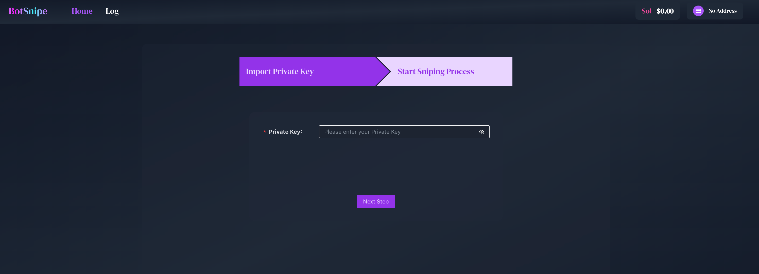
1.导入私钥
Notes:
Generate By BIYOO ChatPPT. HomePage：www.chat-ppt.com AIGC 2024/12/1 20:37:51 [AI生成内容仅供参考，请注意甄别准确性]

Slide 18
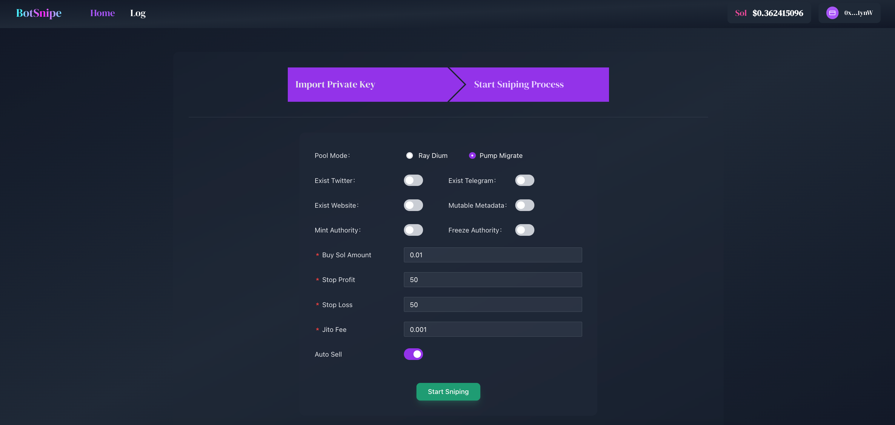
2. 自动狙击

Slide 19
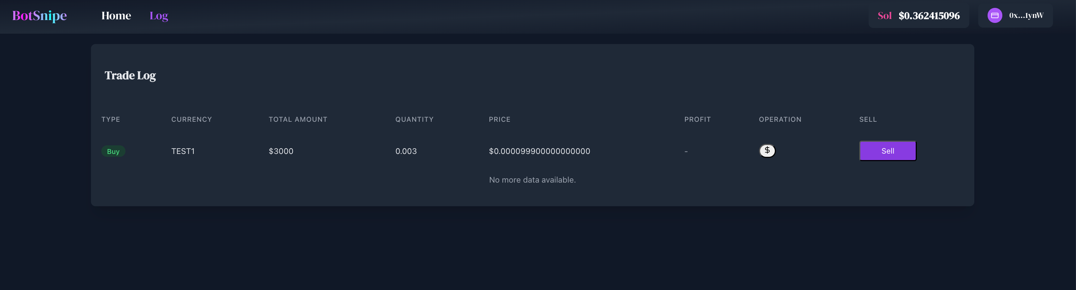
3. 展示狙击日志

Slide 20
Penguin_Fly5352 Team
Thank You
谢谢观看
2024.12.01
Notes:
Generate By BIYOO ChatPPT. HomePage：www.chat-ppt.com AIGC 2024/12/1 20:37:51 [AI生成内容仅供参考，请注意甄别准确性]

